Slide 1
Standardy Ochrony Małoletnich
Co dzieci i młodzież powinny wiedzieć?

Slide 2
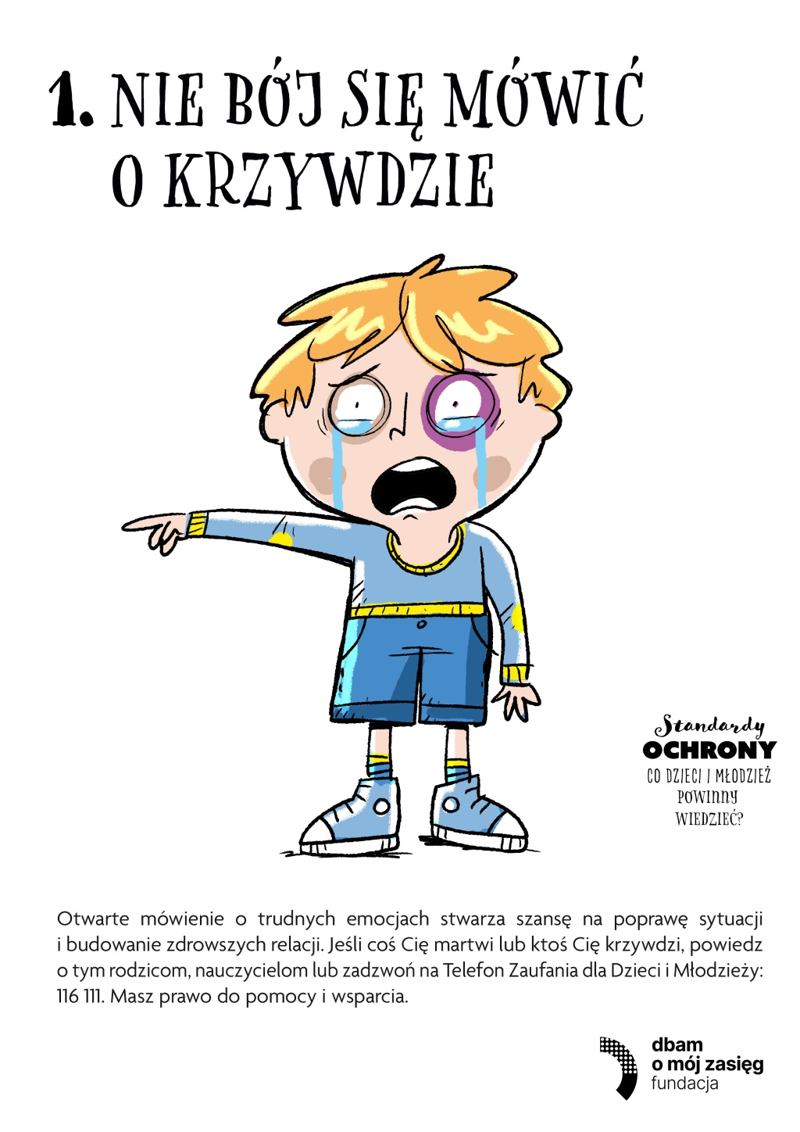

Slide 3
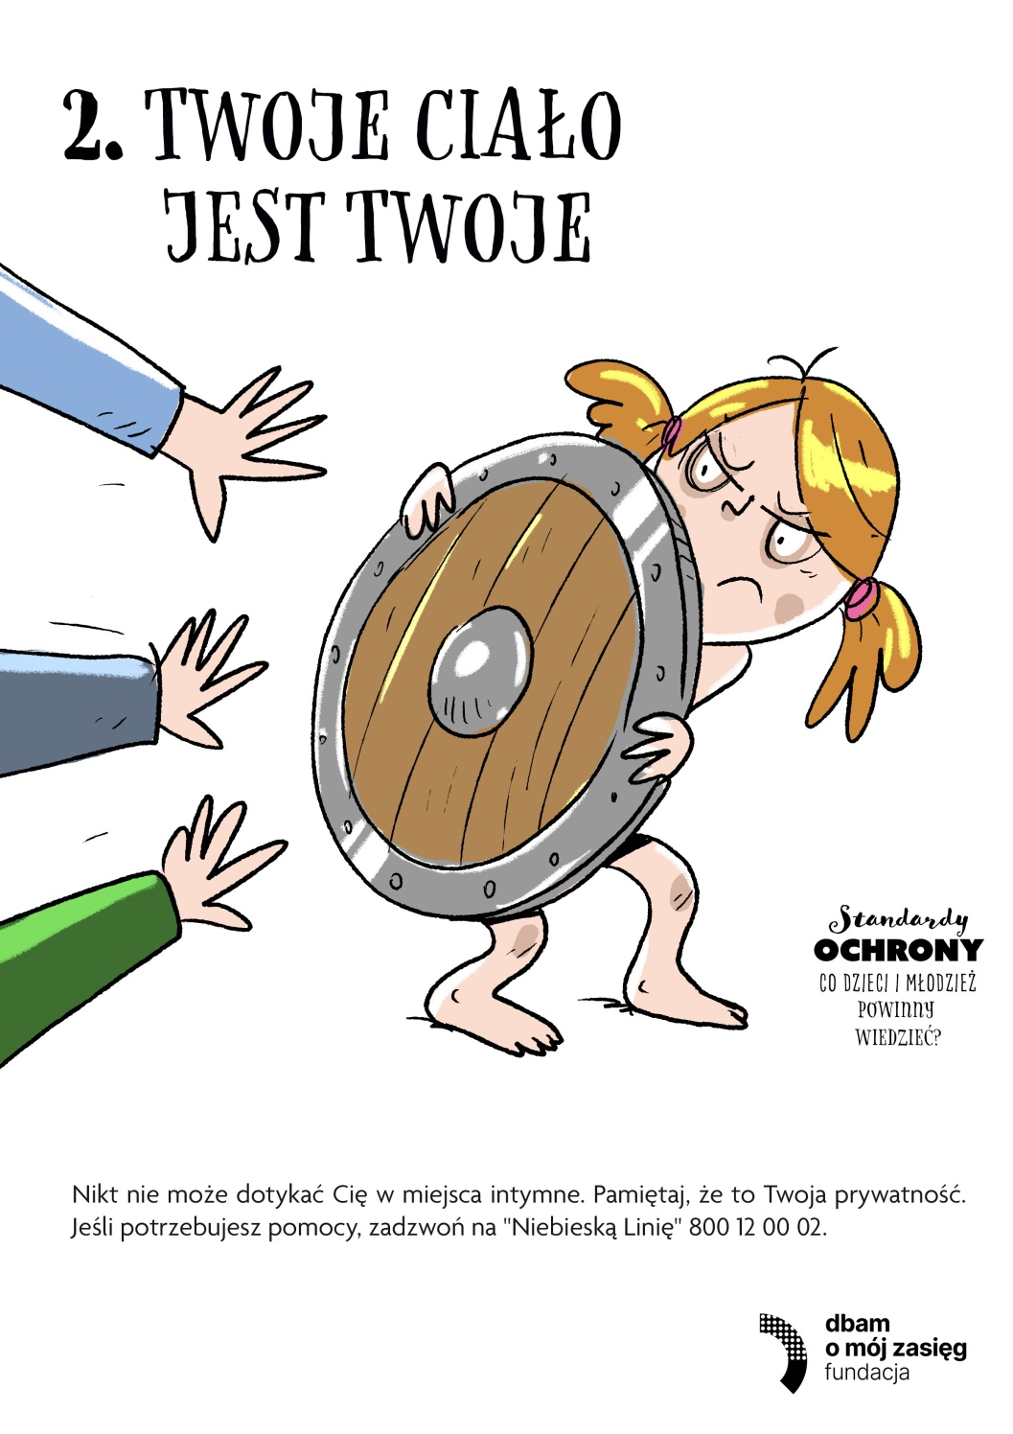

Slide 4
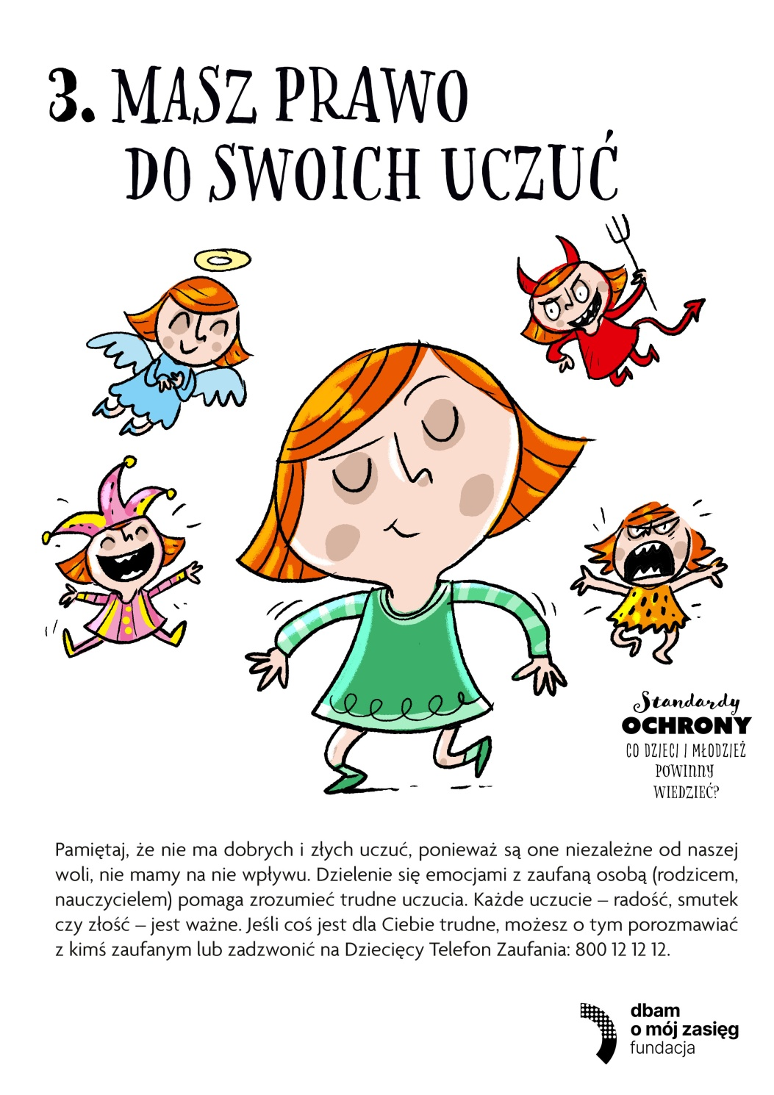

Slide 5


Slide 6
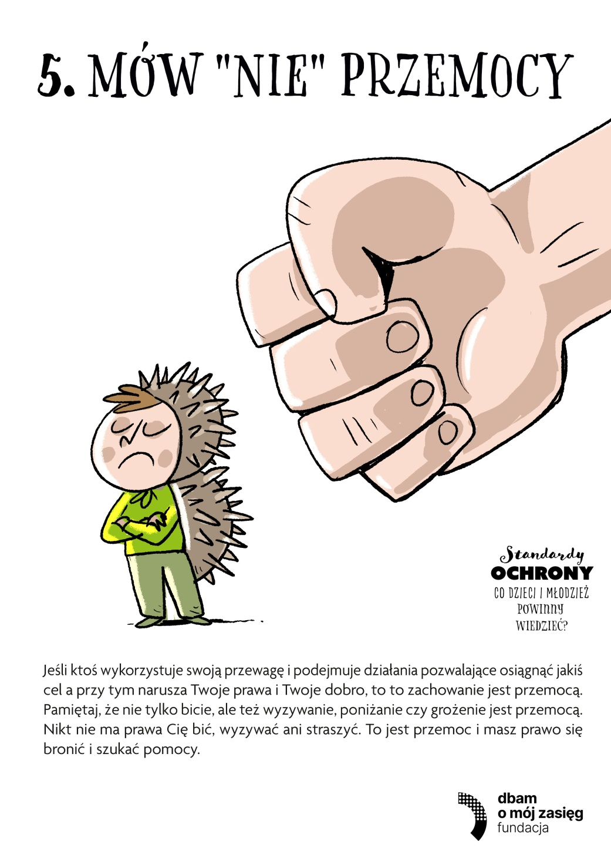

Slide 7


Slide 8
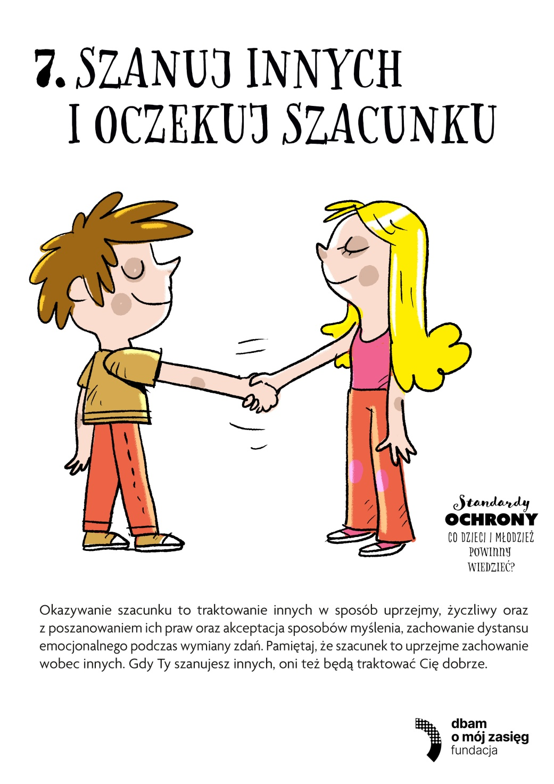

Slide 9
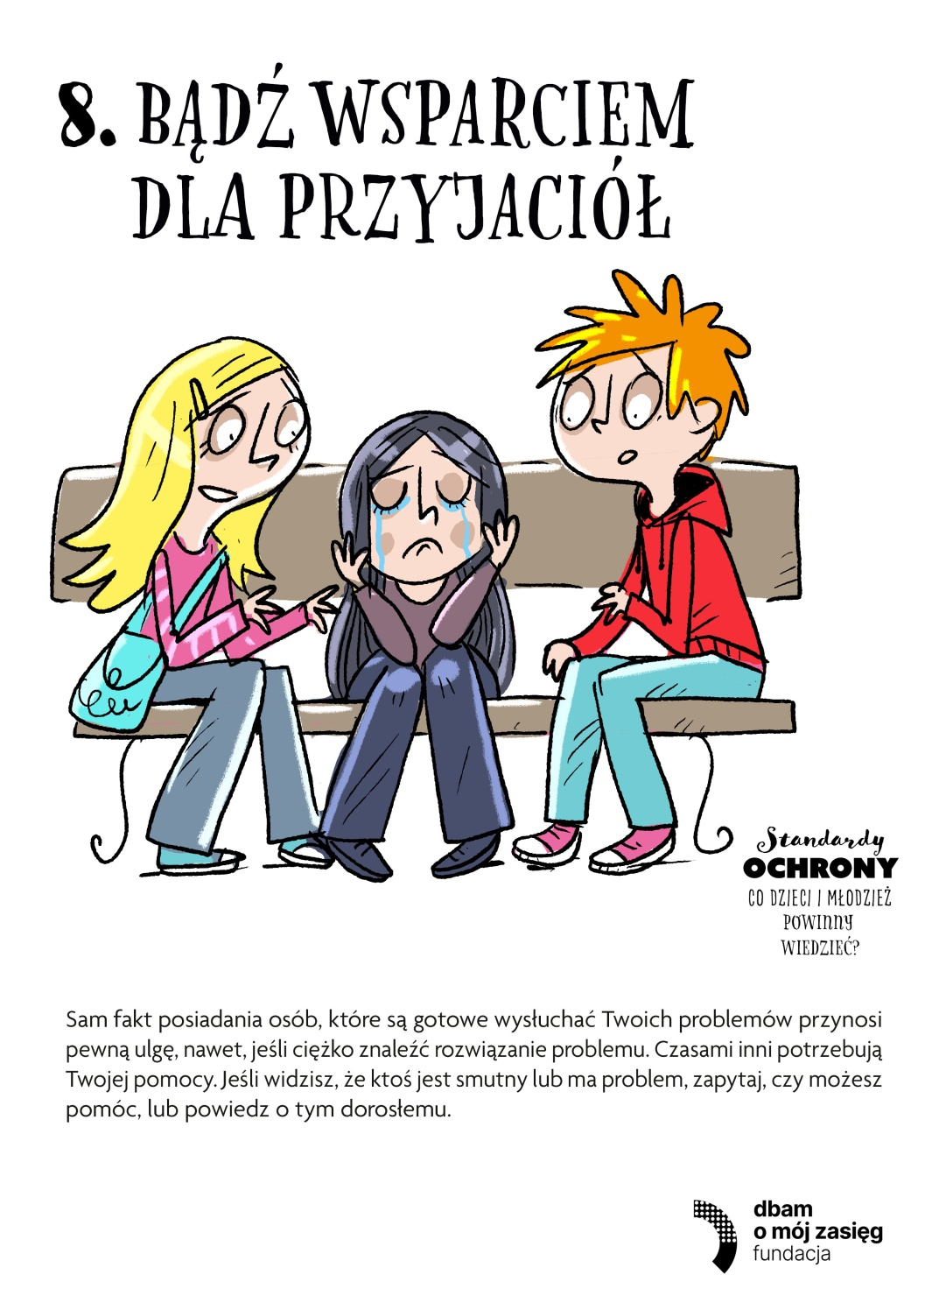

Slide 10
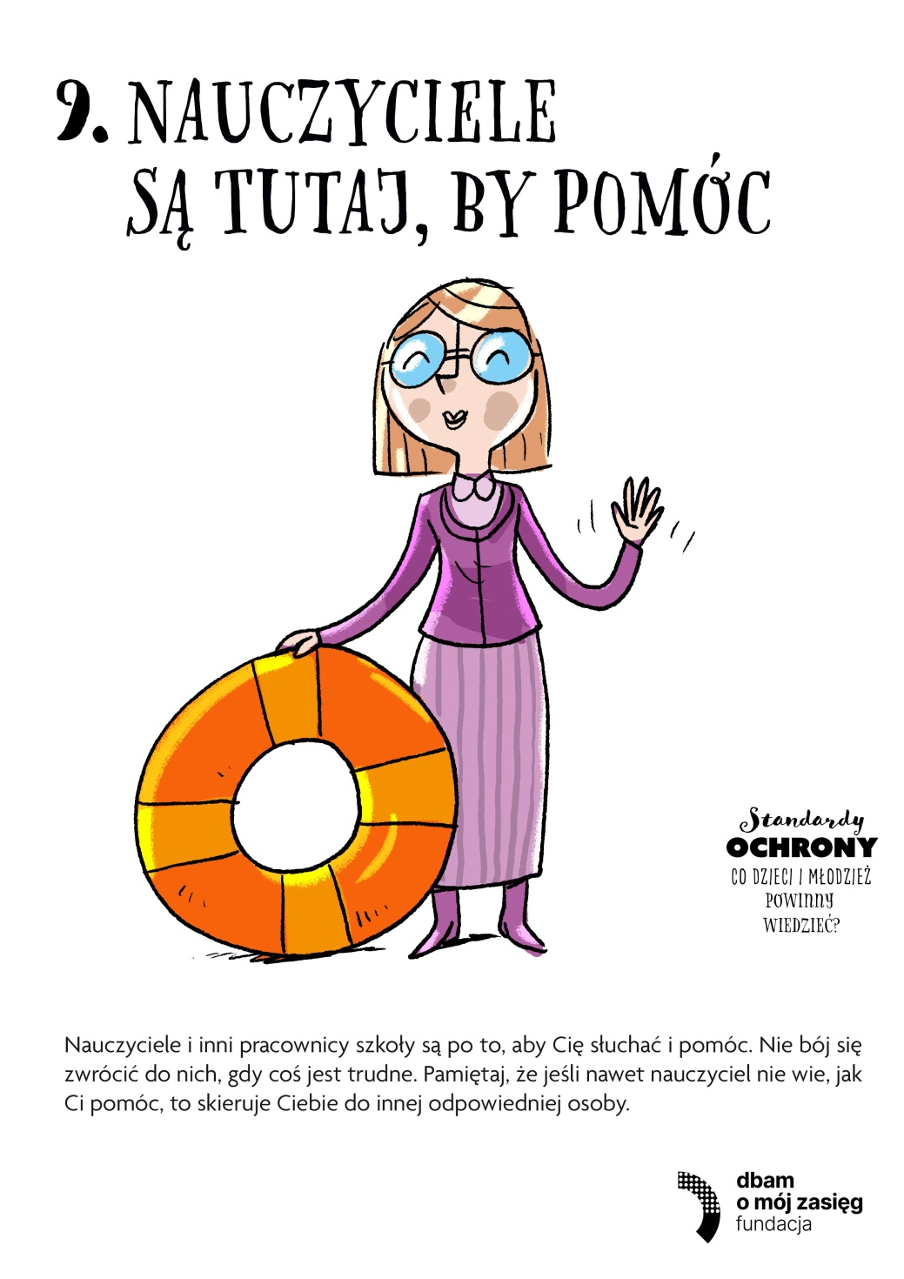

Slide 11
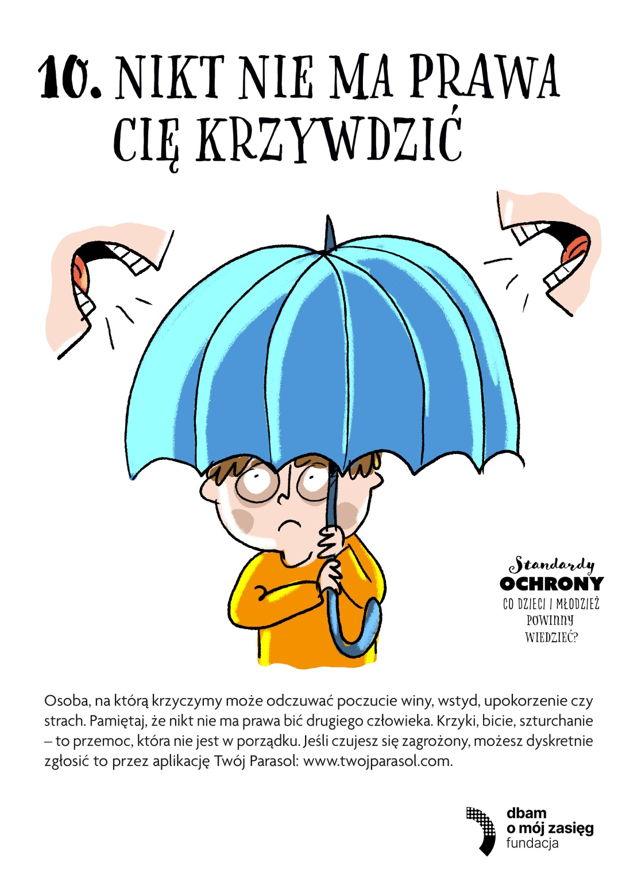

Slide 12


Slide 13
Grafiki wykorzystane do prezentacji zostały pobrane
ze strony Fundacji „Dbam o mój zasięg”:
Plakaty edukacyjne – gdanskikodrodzicielski.pl

